Slide 1











UBND Quận Long Biên
Trường Mầm Non Hồng Tiến
PHÁT TRIỂN NGÔN NGỮ
Hoạt động: Nhận biết tập nói
Đề tài: Lớp học của bé
Lứa tuổi: 24 - 36 tháng
Giáo viên: Đỗ Hà Linh
Năm học: 2023 - 2024

Slide 2


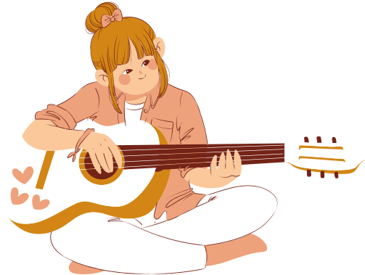

ỔN ĐỊNH TỔ CHỨC
Bài hát: Em đi mẫu giáo

Slide 3
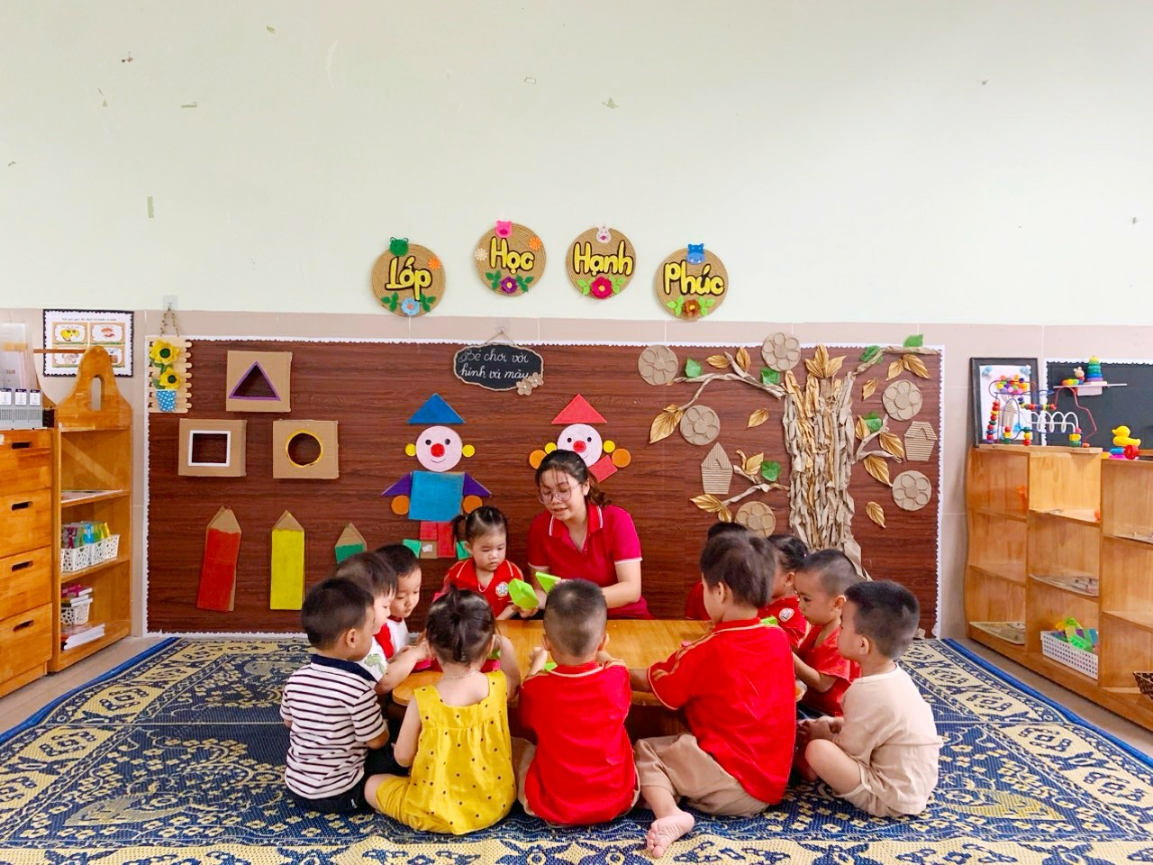

Slide 4

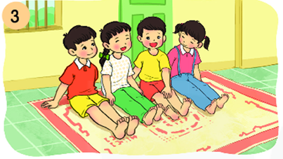

Trò chơi: Nu Na Nu Nống

Slide 5







Trò chơi: Chi Chi Chành Chành

Slide 6
Chơi Kéo co

Slide 7
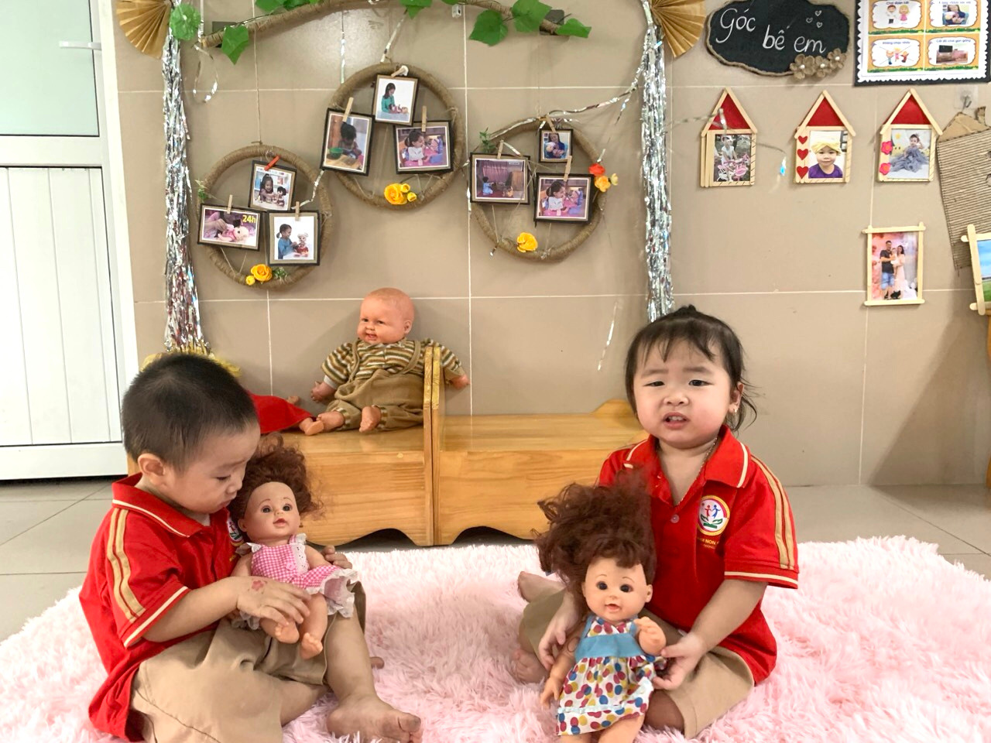
Góc
Bé em

Slide 8
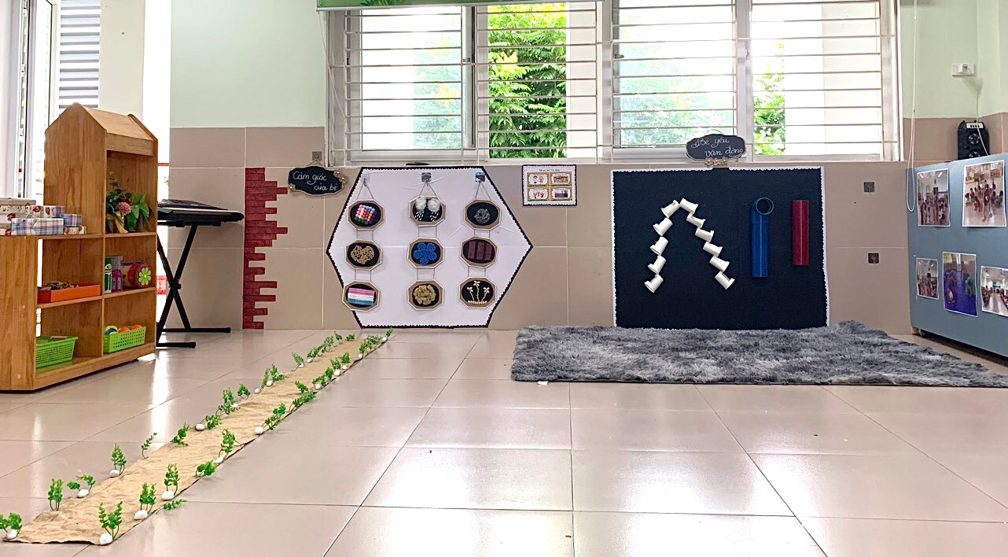


Góc vận động
Góc cảm giác

Slide 9


Slide 10


Slide 11





BÉ CHƠI HOÀ ĐỒNG CÙNG CÁC BẠN
Đi học đều

Slide 12


HẸN GẶP LẠI

